Slide 1
銀河と共進化するダストに包まれた巨大ブラックホール
Dusty Super Massive Black Holes coevolving with galaxies
2014年10月2日
藤代尚文
京都産業大学・神山天文台

Slide 2
話の内容
CTAでz～2までのブレーザーが見えるようになる
  z～2までの銀河と活動銀河核（AGN）の進化を、赤外線宇宙望遠鏡の観測データをベースに調べているので、その研究紹介と、CTAとのコラボレーションの可能性を議論したい
本日の話の流れ
  自己紹介
  イントロダクション
  ダストに包まれたブラックホールの選択
  ダストに包まれたブラックホールの特性
  まとめと今後の研究

Slide 3
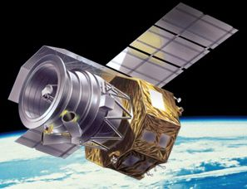
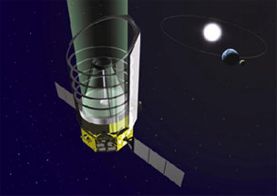
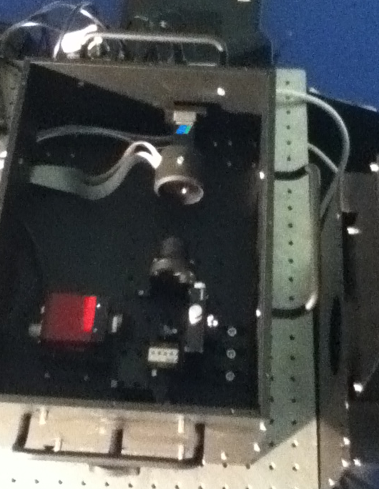
自己紹介
やっていること
赤外線観測データをベースとした銀河進化研究
赤外線天文衛星（AKARI、SPICA）の観測機器開発
小型補償光学装置（CRAO）の開発
AKARI
SPICA
CRAO

Slide 4
イントロダクション
Introduction

Slide 5
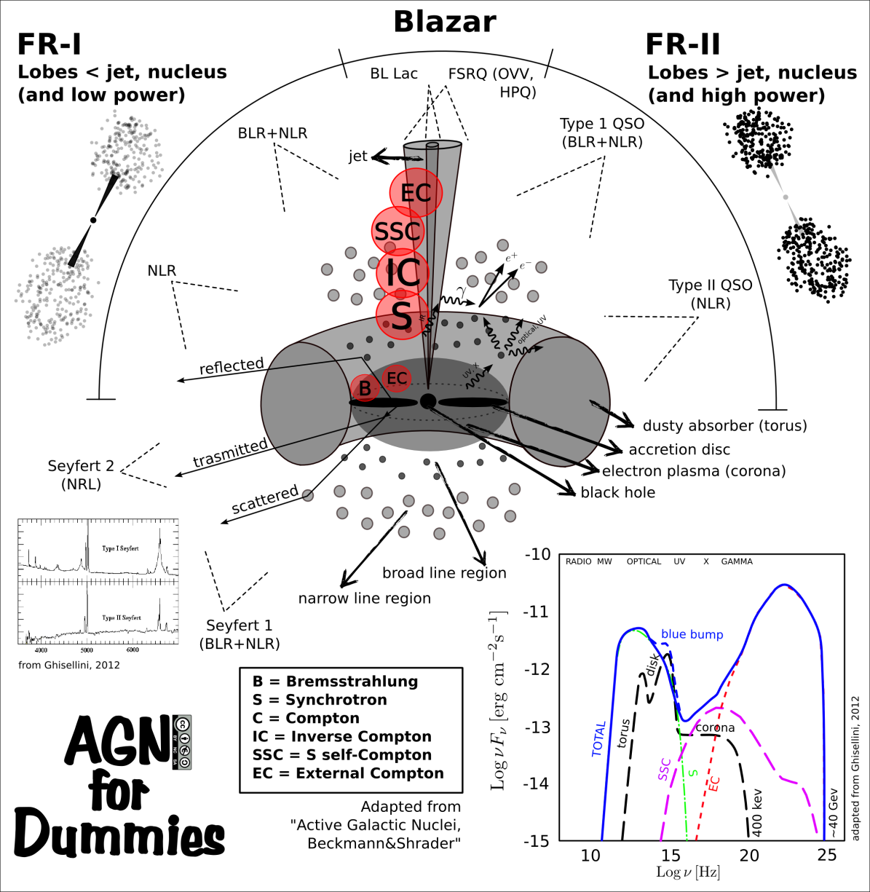
AGN Unified Model
Jet
- Gamma-ray
- Radio
Dusty Torus
- Infrared
Accretion Disc
&Corona
- Ultraviolet
- X-ray
Super Massive Black Hole (SMBH)
http://brunettoziosi.eu/posts/agn-for-dummies.html

Slide 6
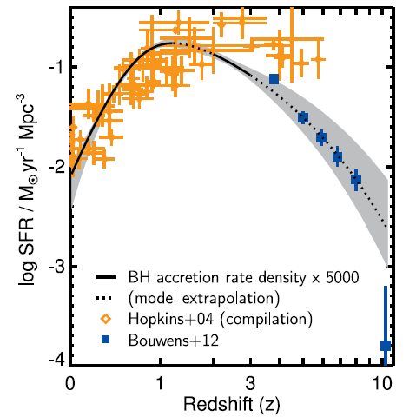
Cosmic Star-formation History vs. Accretion History of SMBH
宇宙の星形成史とブラックホール降着史は同じようなプロファイル
→ 銀河の星形成活動に巨大ブラックホールが関与しているのでは？
星形成史
ブラックホール降着史
Kormendy & Ho 2013

Slide 7
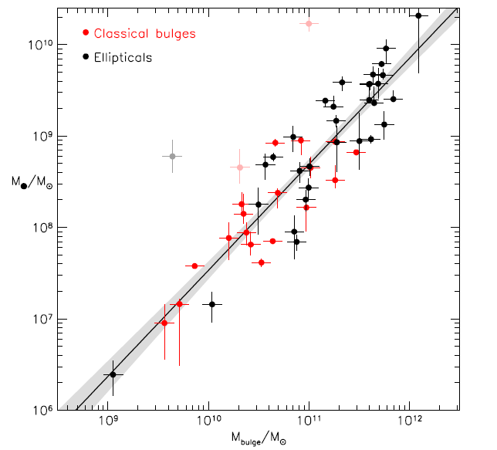
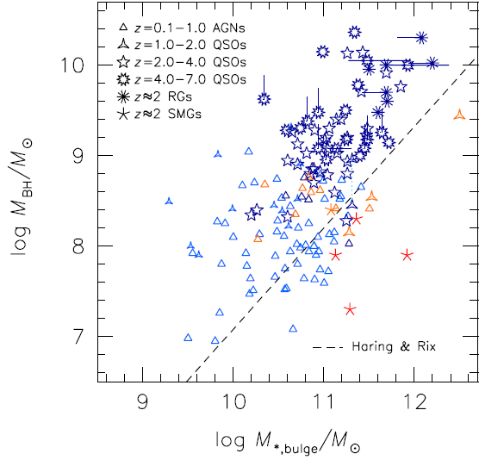
Magorrian relation
近傍銀河のバルジ質量（光度、速度分散）とブラックホール質量に良い相関
  → 銀河とブラックホールの共進化を示唆
高赤方偏移では近傍銀河より上にオフセット ※ただし、サンプルの偏りの可能性あり
z～0
z>0
ブラックホール質量
近傍銀河
バルジ質量
バルジ質量
Kormendy & Ho 2013

Slide 8
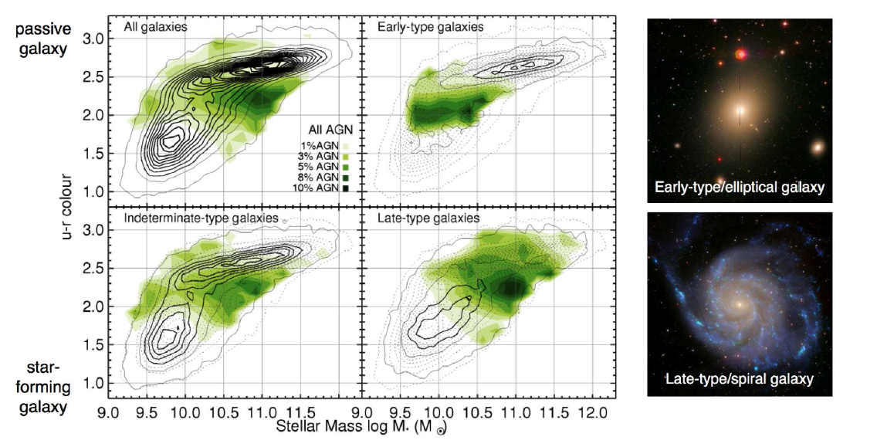
AGN Distribution on Color-Mass Diagram
星形成を終えた重い銀河(Red sequence)と星形成中の軽い銀河(Blue cloud)の中間付近(Green valley)にAGNが多く分布
→ AGNは星形成の抑制に関与した？
z～0 (SDSS, Galaxy Zoo project)
Red sequence
Green valley
Blue cloud
(静止系) u-r カラー
星質量
Schawinski 2012

Slide 9
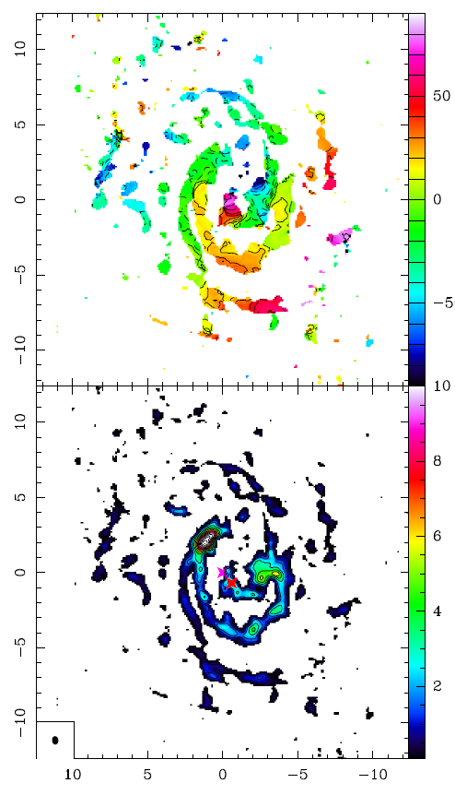
AGN Feedback
NGC1433中心部 (ALMAの観測)
AGN（ブラックホール）の影響により、星間ガスの冷却と星形成が抑えられる
  Radiative process:
    紫外線、X線により周りのガスが電離され温められる
  Mechanical process:
    ジェットの衝撃波によりガスが吹き飛ばされる
ALMAが明らかにした近傍銀河の分子ガスのダイナミクスによれば、Mechanical processが優勢という報告あり (右図, Combes+ 2013)
  → 高赤方偏移では？
Velocity map
ΔDEC (arcsec)
Intensity map
ΔRA(arcsec)

Slide 10
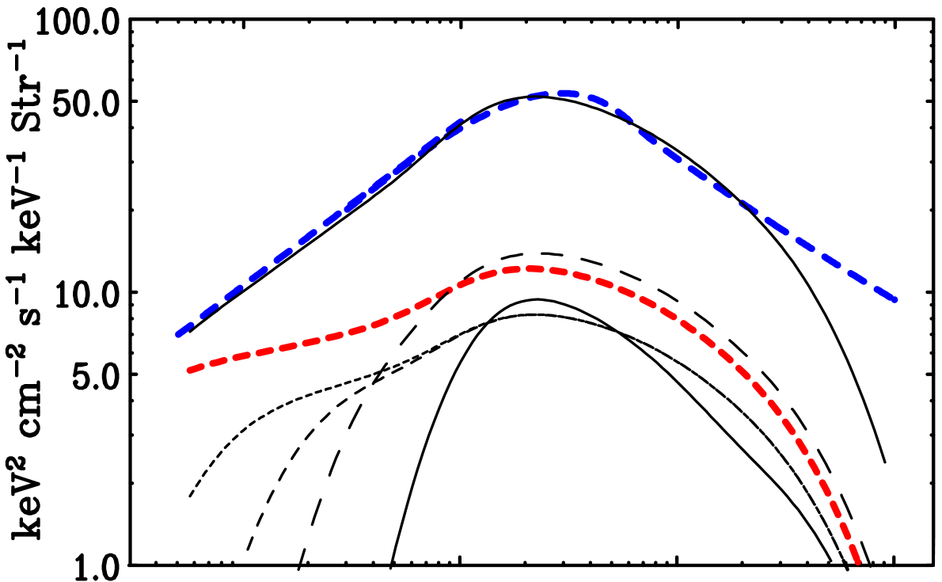
Dusty black holes
X線背景放射のスペクトルは、可視光や軟X線では検出できない、ダストに包まれたブラックホールをもつAGN (Compton-thick AGN)が大量にあることを示唆
→ダストによる吸収が弱い硬X線(>10keV)やダストトーラスが放射する赤外線で検出可能
Observed XRB spectrum
観測されたX線背景放射
Compton-thin AGNの寄与
Massive black hole accretion histories
Compton-thick AGNの寄与
0.5 1 10 100 (keV)
Ueda+ 2003 (http://astro-h.isas.jaxa.jp/wp-content/uploads/2013/03/20100323_Ueda.ppt)

Slide 11
ダストに包まれたブラックホールの選択
Selection of Dusty Black Holes

Slide 12
SEDs of AGN/star-forming galaxies from ultraviolet to mid-infrared wavelength
赤外線においては、AGNのダストトーラスからの放射だけでなく、星生成活動が起源の放射もある
→SEDに着目し両者を見分ける
SWIRE Template Libraries (Polletta+ 2008)
Dust torus
PAH features
Si absorption

Slide 13
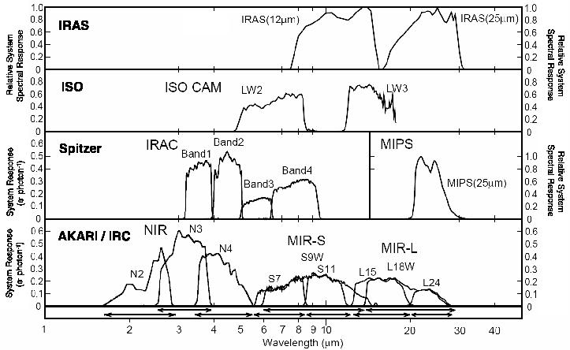
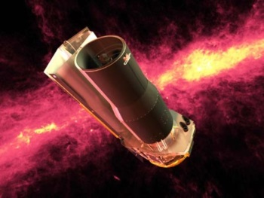
Infrared Space Telescopes:
AKARI & Spitzer
z~2までのAGNのダストトーラスからの近～中間赤外線放射を調べられたのは、AKARI/IRCとSpitzer/IRAC&MIPSのみ
  ※将来はJWST/MIRIによって観測可能
それぞれの特徴
  Spitzerは波長10μm帯にフィルターバンドがないが、感度が深い
  AKARIは波長2μmから20μmまで漏れなくカバーし、詳細なSED解析が可能だが、感度が少し浅い
フィルターバンドなし

Slide 14
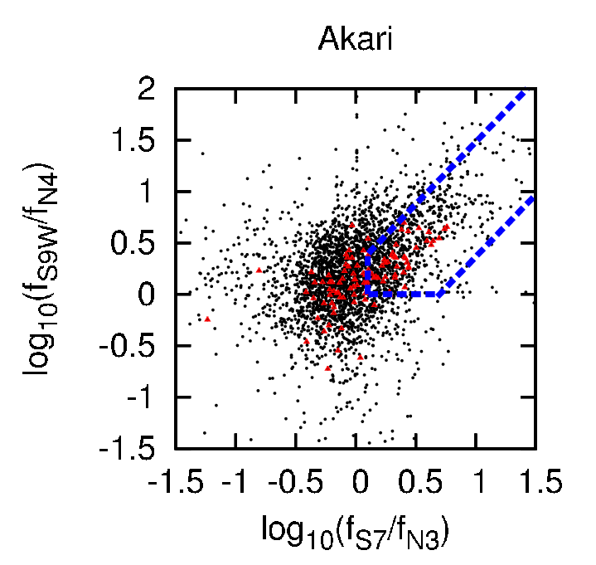
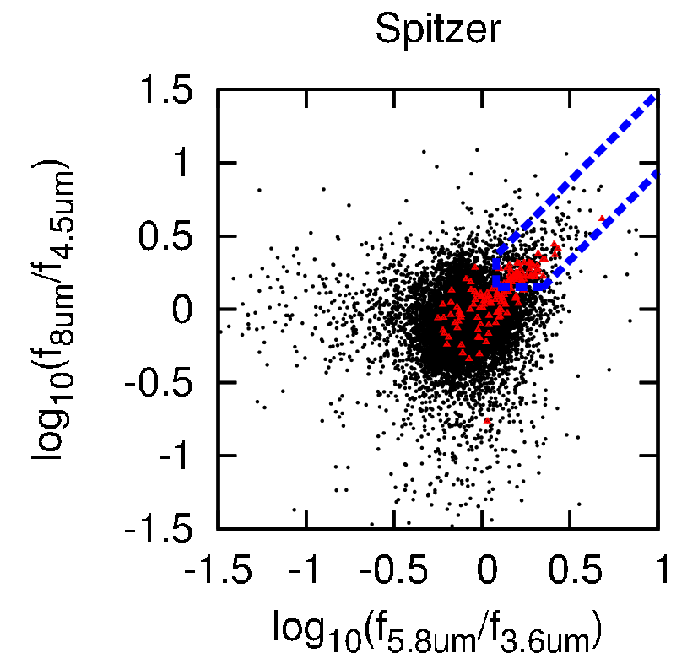
Near-infrared Selection
λ～5μmのギャップに着目した二色図分類法（e.g. Donley+ 2012)
赤方偏移の情報を使わずに、 0<z<2のダストトーラスからの放射が強いAGNを効率的に選択可能
全天体の10%程度をAGN候補として選択
AGN
AGN
赤はX線天体
Fujishiro+ 2014 (submitted)

Slide 15
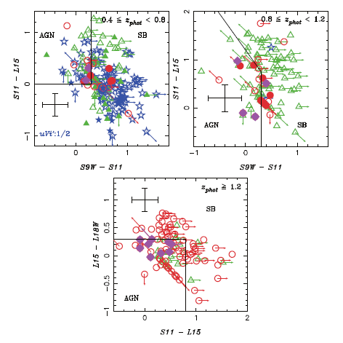
Mid-infrared Selection
AKARI/IRCのフィルターセットを活用した、PAH features, Si absorptionに着目した二色図分類法
  （e.g. Hanami+2012)
赤方偏移の情報が必要。Photometric redshiftを使用する場合は、その精度が重要
Hanami+ 2012

Slide 16
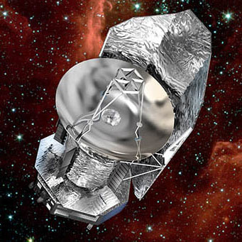
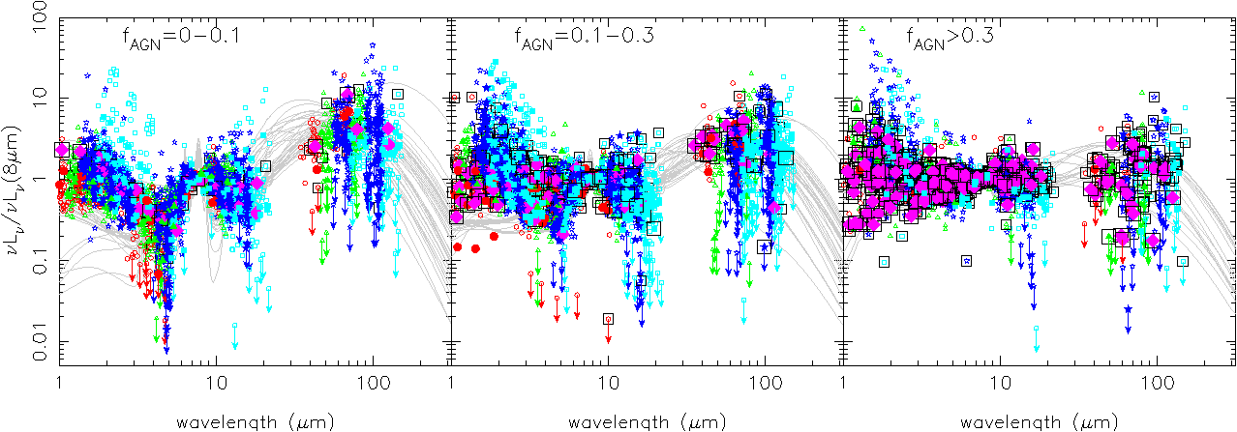
SED Fitting with Far-infrared Data
SED fittingにより、 AGNと星形成活動が混合している場合のAGNの割合(f_{AGN})を導出可能(e.g. Hanami+ 2012)
Herschel/PACSの遠赤外線データまで含めれば、AGNと星形成活動の分離がさらに明確になる
AGNの割合
小
大
Herscel/PACSのデータ
岩手大学・石垣剛氏より

Slide 17
ダストに包まれたブラックホールの
特性
Physical Properties of Dusty Black Holes

Slide 18
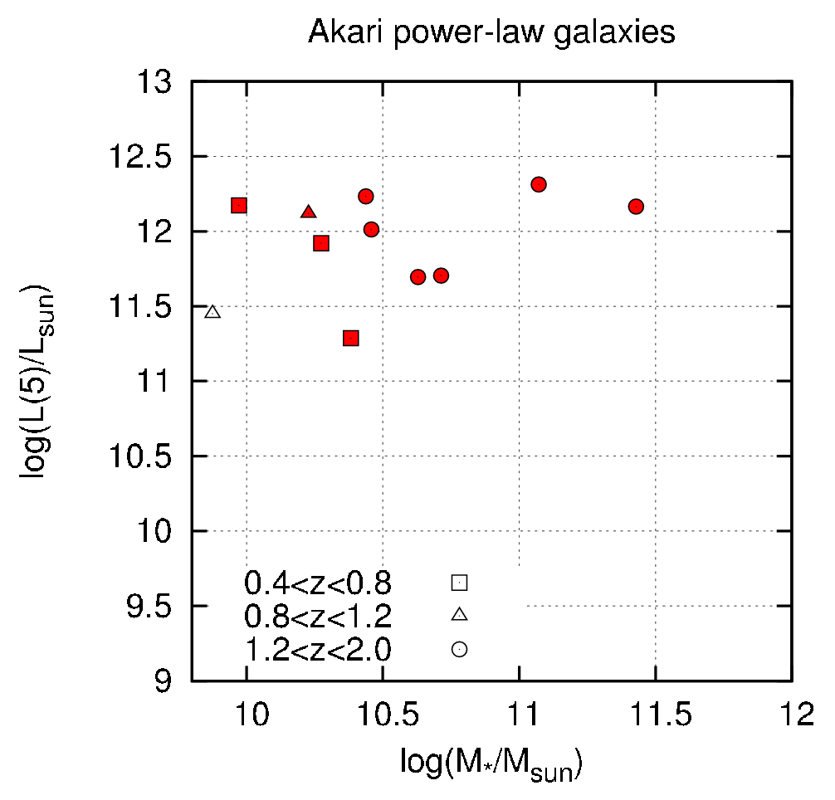
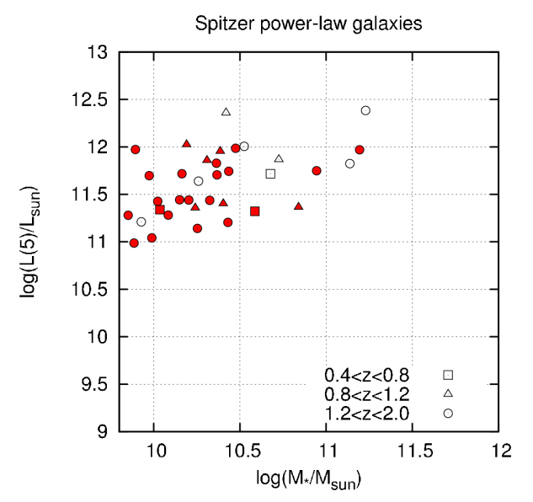
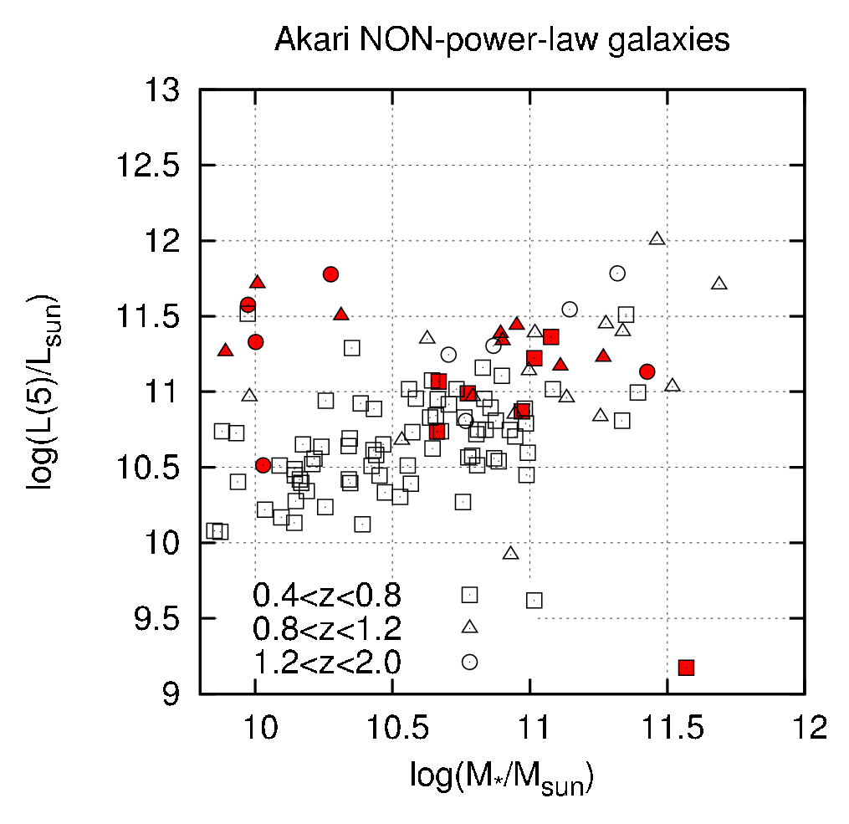
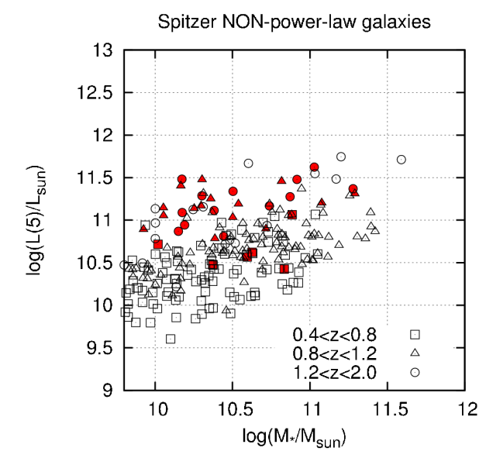
Rest-frame 5μm luminosities
AKARI
Spitzer
静止系波長5μmの光度はダストトーラスからの放射をトレース
近赤外線二色図でAGNに分類された天体と、それ以外の天体について、z<2の静止系波長5μmの光度の星質量依存性を調査。ただし、spectroscopic redshiftをもつ天体のみ
わかったこと
  二色図でAGNと分類された天体の光度は、明らかにそれ以外の天体より高い
  星質量依存性は弱い
  AGNと分類された天体は、X線で検出されている割合が高い
AGN
non-AGN
※ただし、spectroscopic sampleに限っているのでバイアスの可能性あり
赤はX線天体
Hanami+ 2012, Fujishiro+ 2014 (submitted)

Slide 19
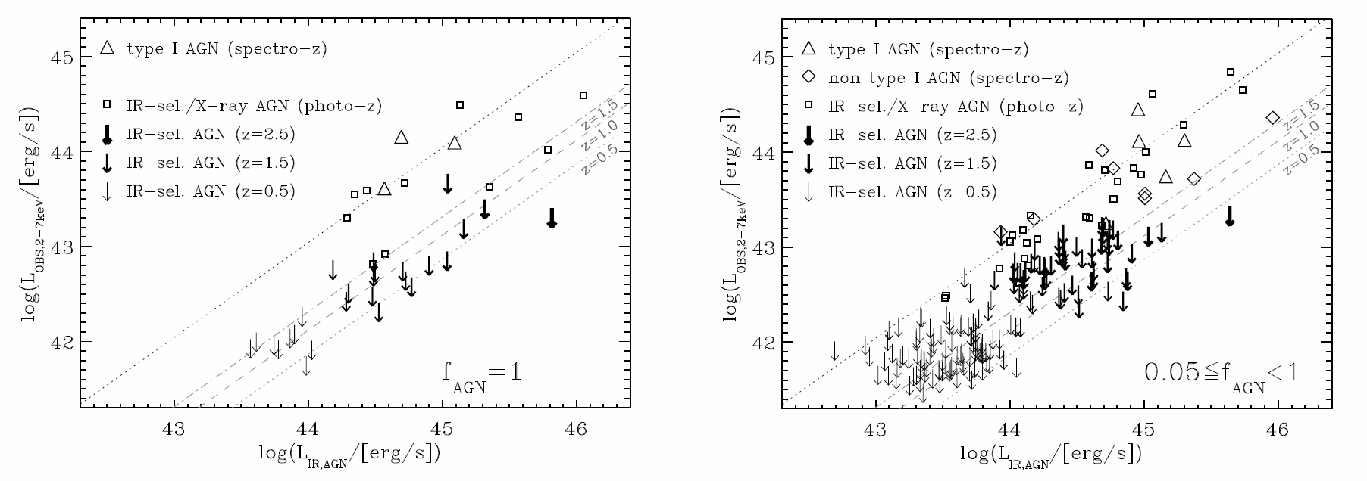
Infrared luminosities vs. X-ray luminosities
AKARIのデータによりAGNと分類された天体について、赤外線光度とChandraのデータによるX線光度を調査。Photometric redshift sampleも含む
  X線で検出されていない天体が多数あり
  軟X線で見逃しているCompton-thick AGNが多数存在することを示唆
AGNの割合：大
AGNの割合：小
X線光度
Compton-thick AGNの候補
赤外線光度
赤外線光度
Krumpe+ 2014 (accepted)

Slide 20
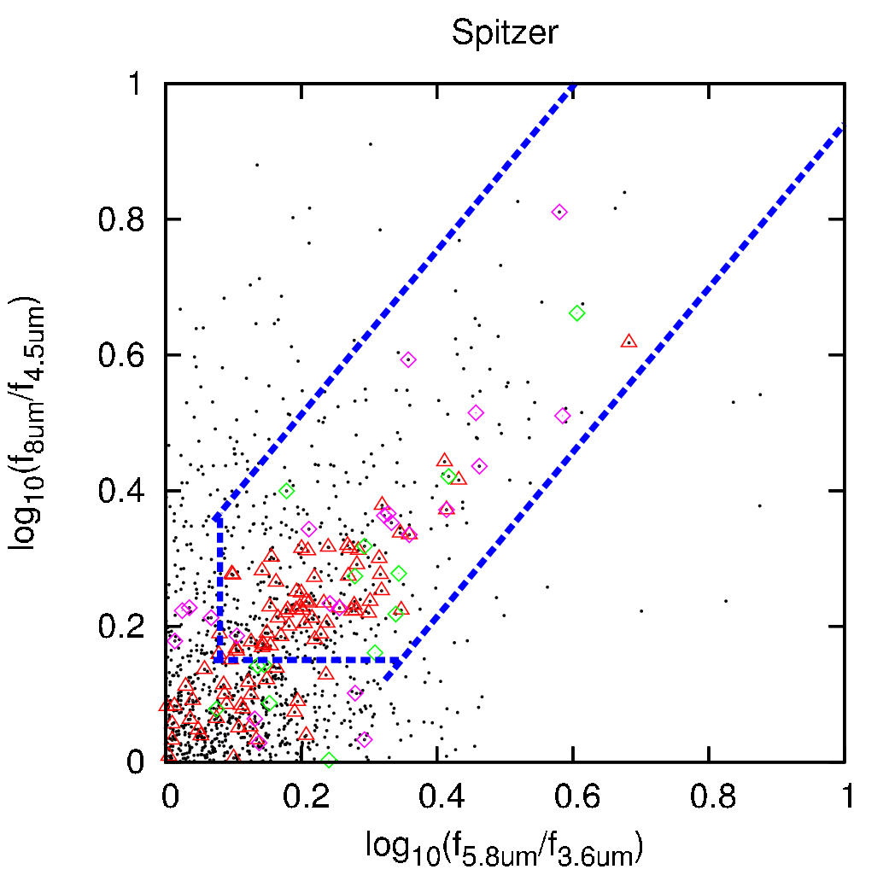
Infrared/X-ray - Radio correlation
近赤外線のAGN選択二色図を拡大
Spitzerに関して、VLAによる1.4GHz電波の100uJyカタログ（Simpson+ 2006）の天体を、MIPS24μmのデータをもとにradio-loud/quietに分類(Ibar+ 2008)した後、 近赤外線AGN選択二色図上にオーバープロット
  赤外線でAGNと判定された天体のRadio-loudとradio-quietの数の比は2:3
  Radio-loud/quietともに、軟X線ではあまり検出されていない。電波天体はCompton-thick AGNの可能性が高い？星形成銀河を見ている？観測条件よるバイアス？
AKARIに関しても、最近VLAのデータを取得したので、同様な調査を行う予定
電波で検出される天体には、ジェットを出すAGNだけではなく、星形成銀河も含まれるので、これらを区別するためにガンマ線の情報に期待
AGN
赤はX線天体、緑はRadio-Loud天体、マゼンタはRadio-Quiet天体

Slide 21
まとめと今後
Summary & Future Plan

Slide 22
Summary
赤外線データを用いれば、高赤方偏移のダストに包まれたブラックホール（Compton-thick）AGNを選択し、調べることが可能と考えられる
赤外線で選択されたAGNには、電波と軟X線に相関があまりみられなかった。ジェットの影響はまだわからないことが多いので、ガンマ線の将来観測に期待

Slide 23
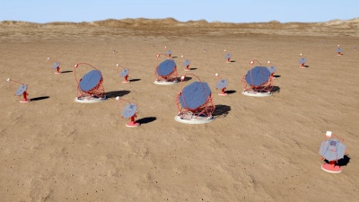

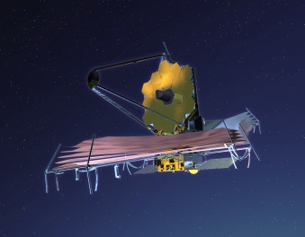
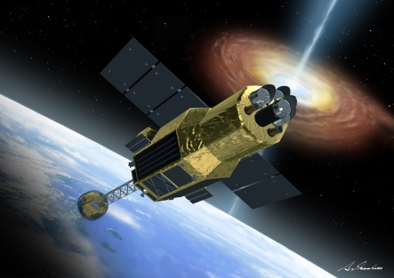
Future Plan
JWSTの時代になっても、高赤方偏移のDusty AGNを空間分解し、星形成活動に与えるダイナミクスを直接調べることは困難
  →引き続き、多波長データとモデルによる分析から、銀河とAGNの共進化を調べることになりそう
完成する年代順にSpitzer, AKARI, ASTRO-H, JWSTで発見した天体を、CTAでフォローアップするかたちになる？
  →角分解能が大きく異なる点をどうするか？
  現在： AKARI, Spitzer: ~5arcsec, Chandra: ~0.5arcsec
  将来： JWST/MIRI: 0.2-0.6arcsec, ASTRO-H/HXI:~1.7arcmin, CTA:~1arcmin
CTA(2020～)
JWST(2018～)
ジェット
- ガンマ線
- 電波
ダストトーラス
- 赤外線
ASTRO-H(2015～)
ブラックホール
SPICA(2025?～)
降着円盤・コロナ
- 紫外線
- X線
以上

